Slide 1

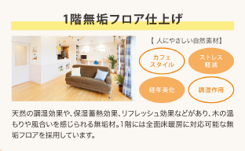
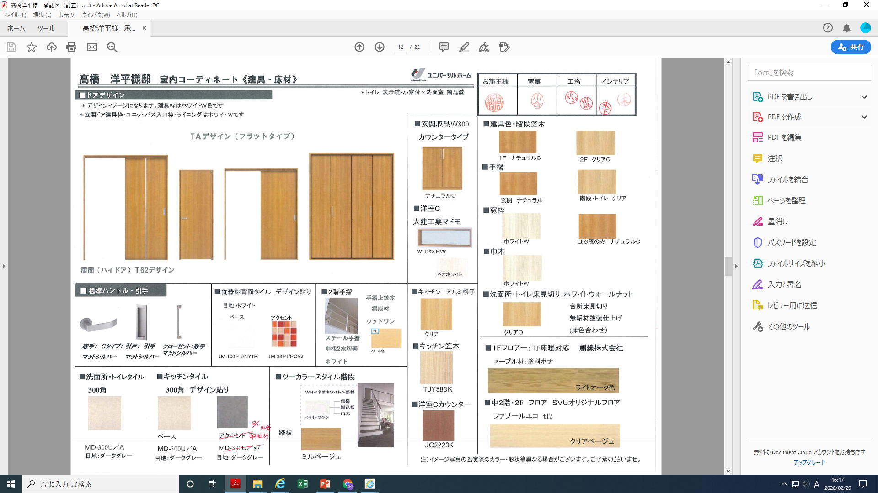
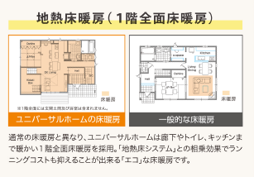
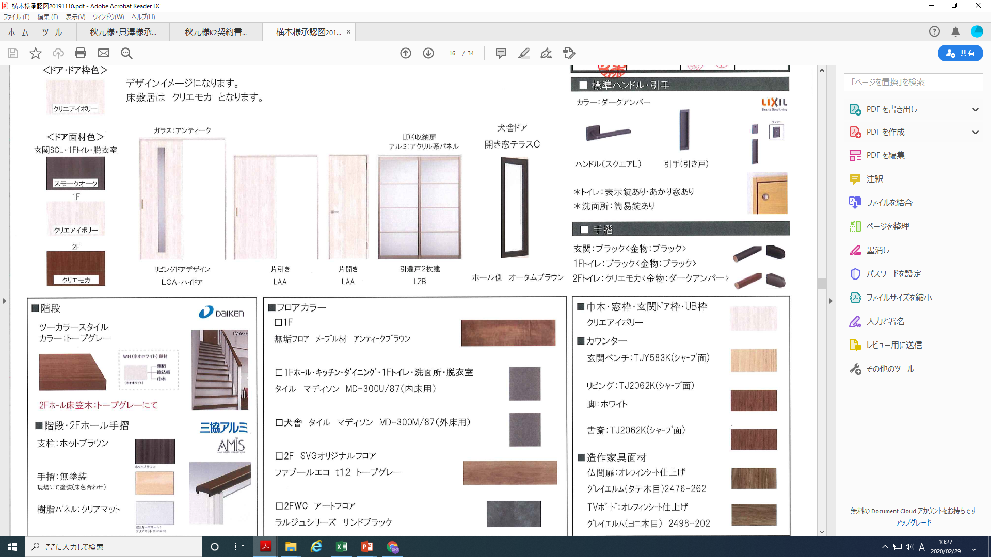
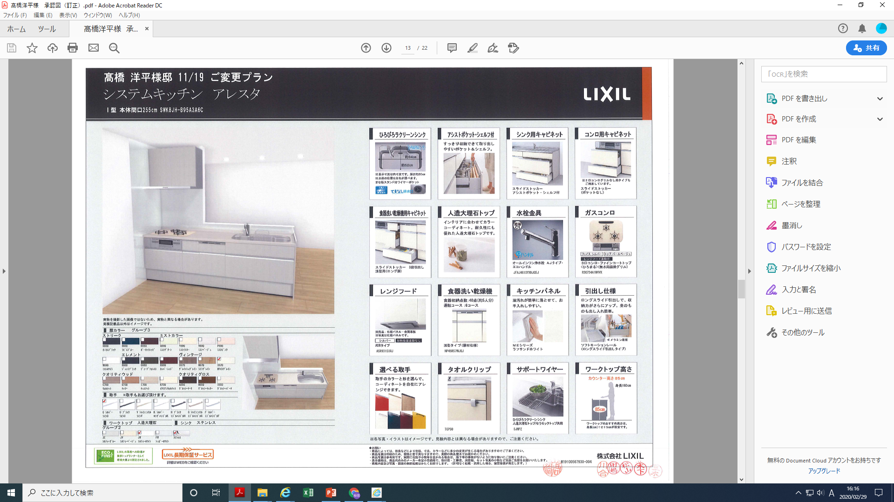


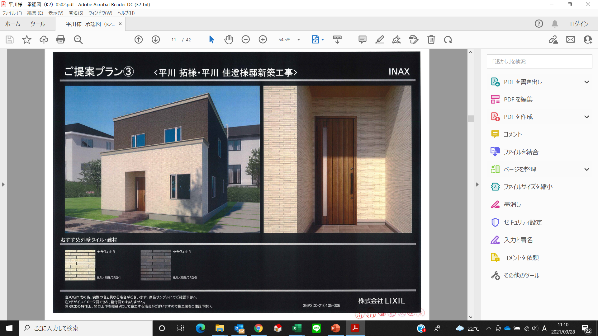
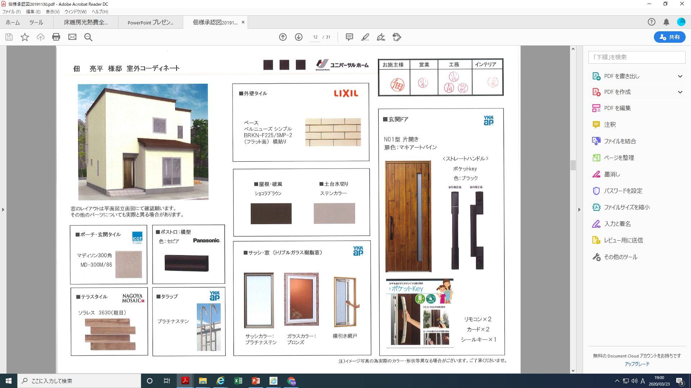
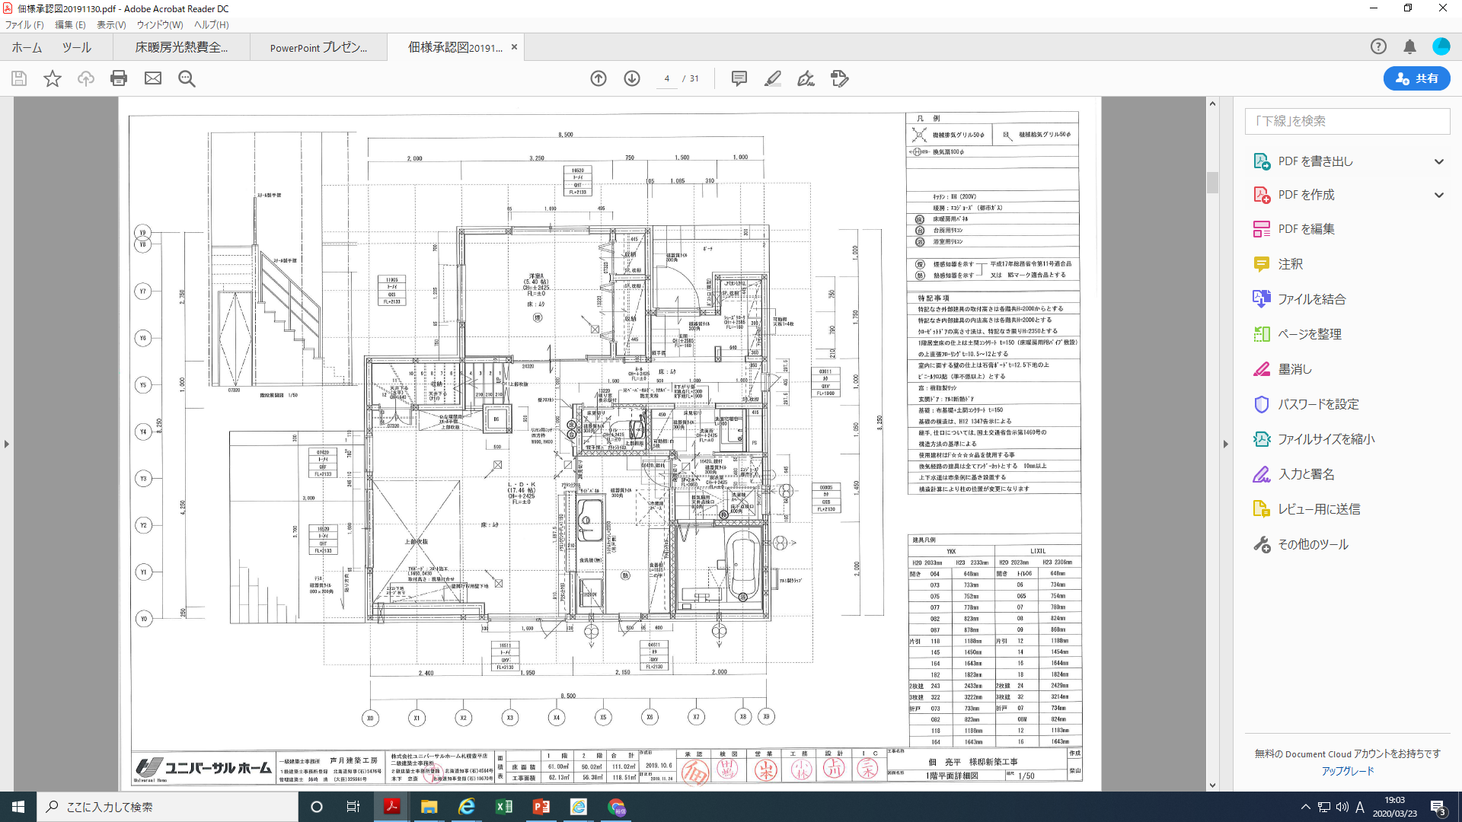
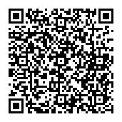
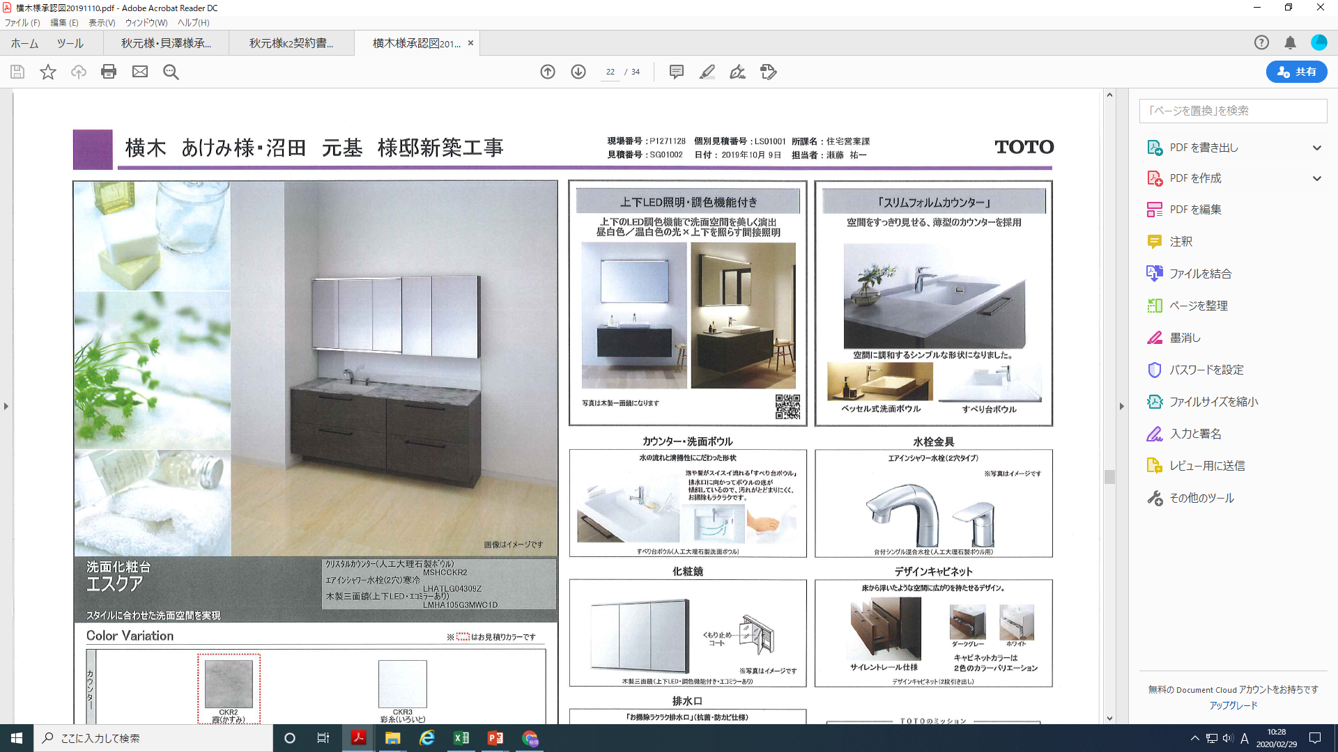
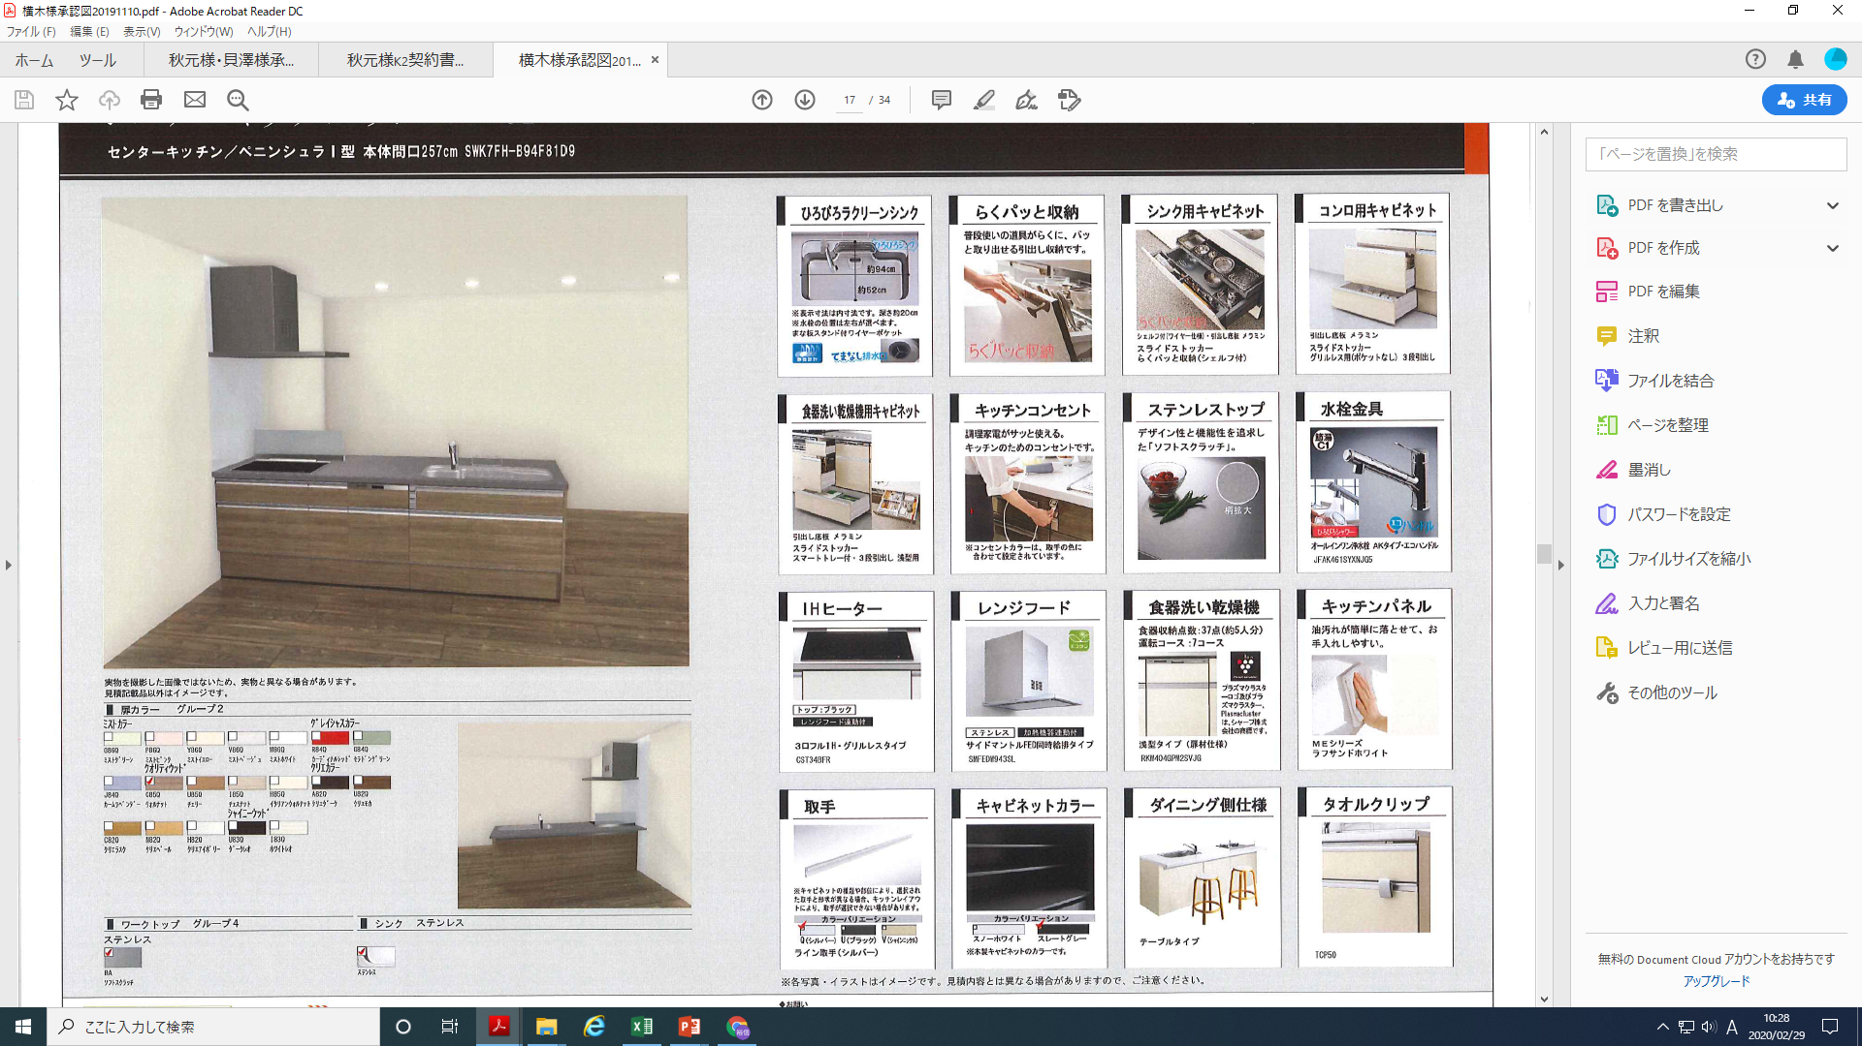
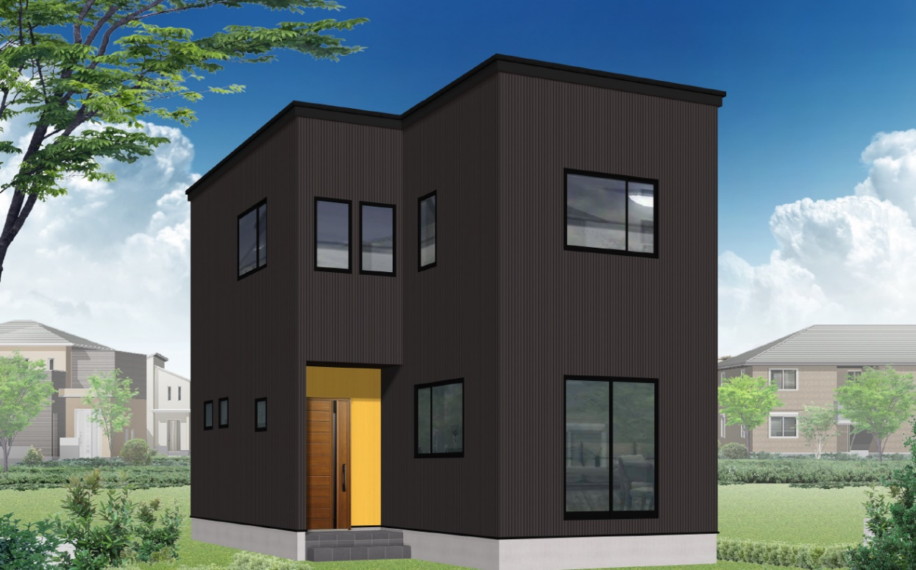
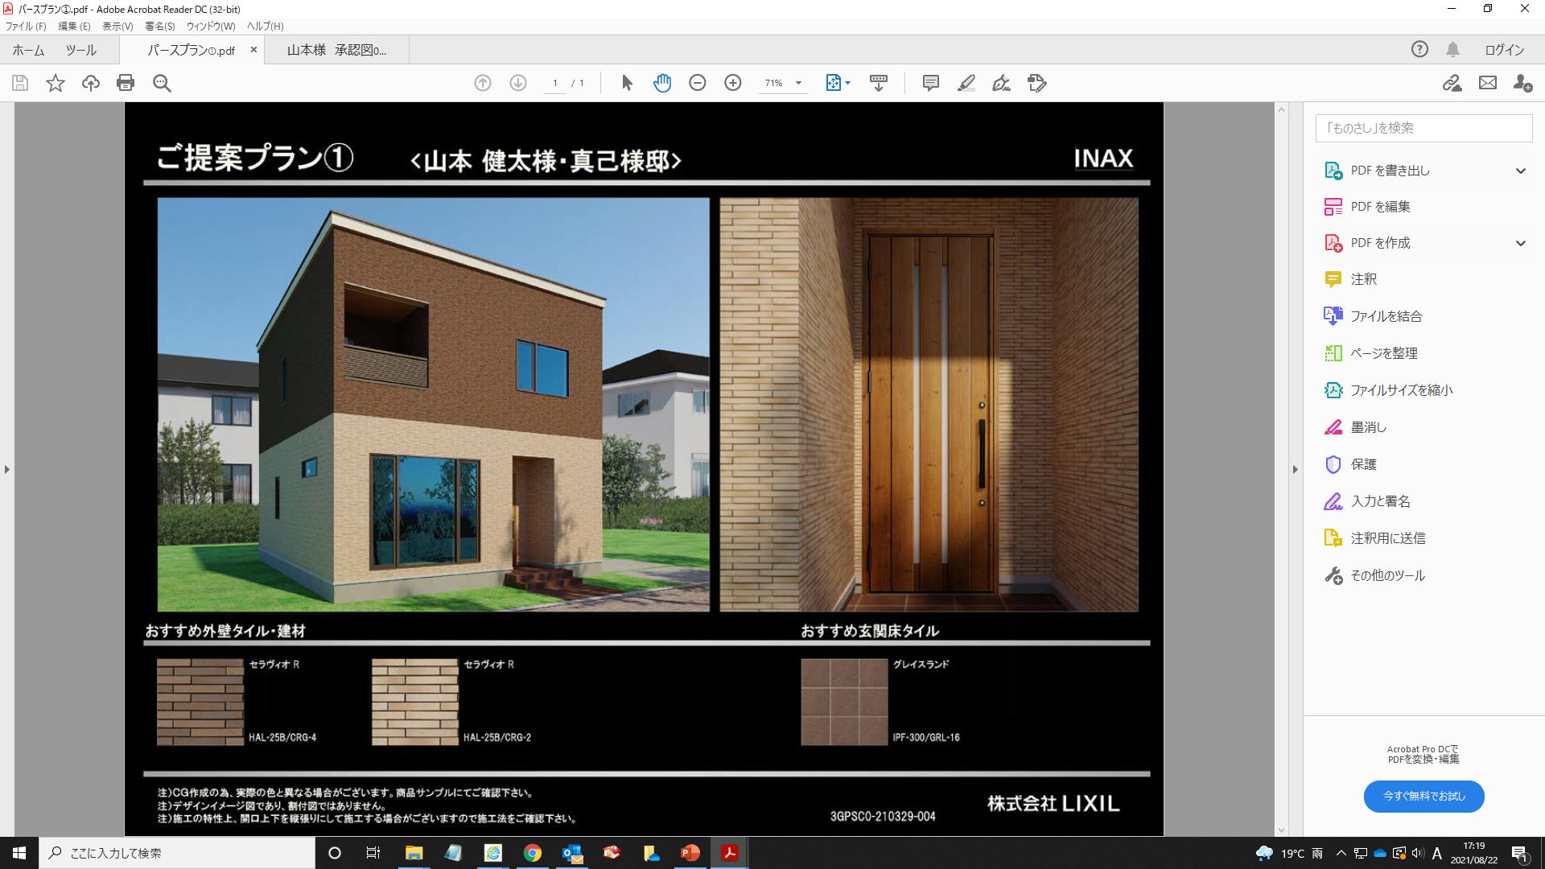
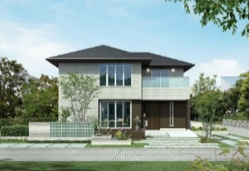
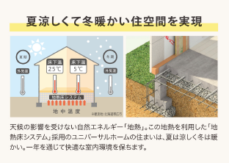
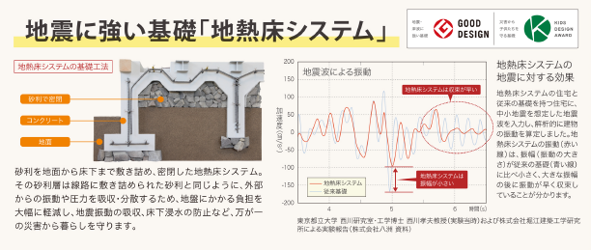
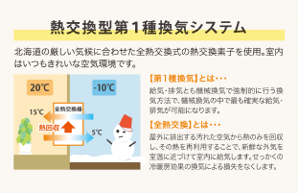
夏涼しく冬温かい住空間の実現
完成現場見学会
：西区宮の沢
プライベート空間のある
2021年
10月1日（金） ～
2021年
10月9日（土）
10：00～17：00
※完全予約制
3/9（月）～3/17（火）
同居型2世帯39坪6ＬＤＫプラン
札幌市北区東茨戸2条東1丁目181－34
ホームページからの
ご予約で
QUOカード3000円分プレゼント！
ユニバーサルホーム札幌東店
札幌市厚別区厚別東5条8丁目
北海道マイホームセンター森林公園駅前会場内
TEL 011-807-3110 mail sapporo-e@univa-e.jp
ユニバーサルホーム札幌南店
札幌市中央区南二十三条西10丁目
北海道マイホームセンター山鼻会場内
TEL 011-520-3737
9日(土) 10日(日)
11日(祝)
夏涼しく冬温かい住空間の実現

